Slide 1
ООО «Дивногорский Завод
Полимерных
Изделий»

Slide 2
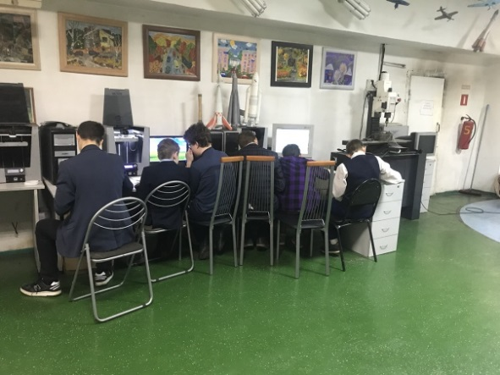
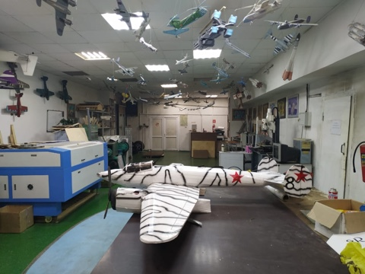
Центр Молодежного Инновационного творчества
Творческая мастерская
ЭКО образование
Кадровая подготовка
Центр прототипирования

Slide 3
Производство
Производственные площади 5000 кв. метров
Сортировка
2000 кв. метров
Подготовка Сырья
500 кв. метров
Основное производство
1000 кв. метов
Цех
Металлооброботки
300 кв. метров

Slide 4
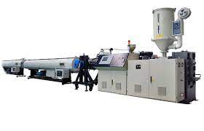
Переработанные отходы в изделия 2022 -1600 т.
Перспективы
Запуск новых технологий, экструзия, что дает увеличения потреблений отходом мин.
В 2 раза

Slide 5
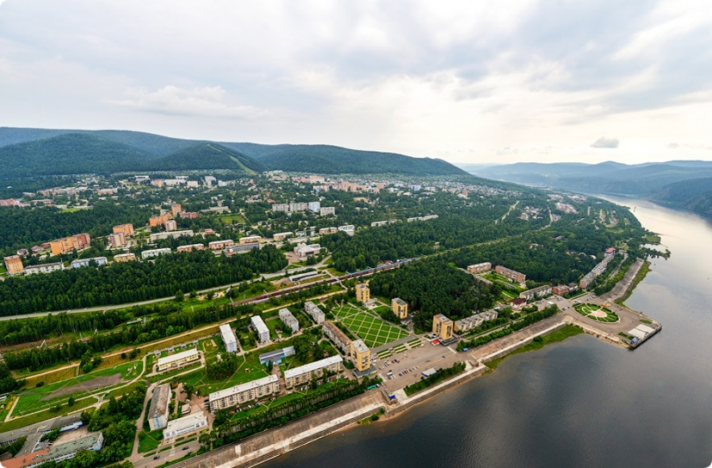
Необходимость
Увеличение ресурсов из отходов
Путем географически приближенных территорий
Дивногорск
Сосновоборск
Железногорск

Slide 6
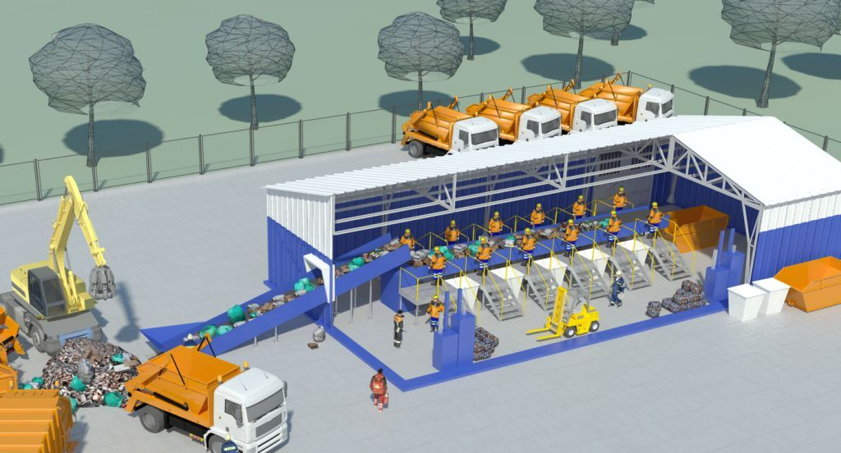
Готовы развивать
Сортировку
Что получим!
Снижения ЭКО нагрузки.
Создание рабочих мест.
Отчисления в бюджет.
Создания ЭКО пространства.
Постоянная во требовательность вторичных материалов

Slide 7
Спасибо !!!

